Slide 1


Dipartimento di
Scienze Economiche e Statistiche
a.a. 2016-17
http://www.dises.unisa.it/index

Slide 2





unisaorienta dises
Il DISES è conoscenza
circa 80 docenti e ricercatori impegnati
sulla frontiera della ricerca scientifica, nazionale e internazionale,
trasmettono nuovi saperi agli studenti dei propri Corsi di Studio
Il DISES è comunità di docenti e studenti
per la creazione e la diffusione
di conoscenze scientifiche trasversali
(economiche, aziendale, giuridiche, matematico-statistiche).
Nella ricerca e nella didattica avanzata, il DISES può contare su
5 laboratori di ricerca
2 laboratori informatici
linguistico
centri di ricerca
http://www.dises.unisa.it/

Slide 3



L-15
Economia Valorizzazione e
Gestione del Patrimonio Turistico
L’unico Corso di Laurea binazionale in Campania
conferisce un doppio titolo di laurea (italiano e francese)
valorizzazione e gestione del patrimonio turistico

Slide 4


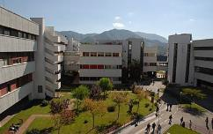
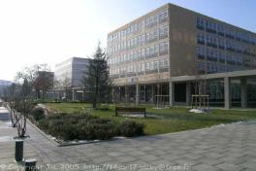

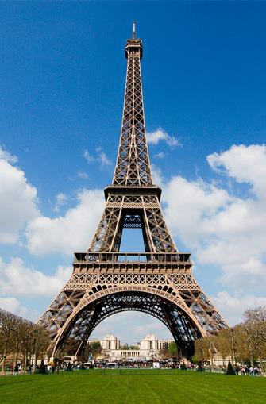
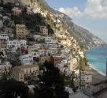
valorizzazione e gestione del patrimonio turistico
offerta formativa
Il Corso di Laurea
- nasce tra due grandi Università Pubbliche
Université Paris Ouest Nanterre La Défense
- unisce due culture diverse e due territori lontani
in una dimensione europea
ed internazionale
http://www.dises.unisa.it/didattica2/corsi_studio/laurea_interateneo/index

Slide 5

valorizzazione e gestione del patrimonio turistico
offerta formativa
Obiettivi formativi
fornire una solida preparazione teorica e competenze pratiche
sia nelle materie umanistiche (lingue, storia, arte),
sia nelle materie economico-gestionali (economia, analisi
territoriale, gestione di progetto)
Caratteristica distintiva: i DUE TIROCINI (20 CFU),
di cui uno da svolgere obbligatoriamente nel Paese partner,
presso strutture private ed enti pubblici impegnati
nella gestione e nella programmazione delle attività turistiche, nonché nelle attività di promozione e di sviluppo del territorio.
http://www.dises.unisa.it/didattica2/corsi_studio/laurea_interateneo/index

Slide 6



valorizzazione e gestione del patrimonio turistico
offerta formativa
La struttura del Corso di Laurea
 | N° Esami | CFU
Insegnamenti di base | 6 esami | 55
Insegnamenti caratterizzanti | 6 esami | 60
Insegnamenti affini | 2 esami | 20
Insegnamenti a scelta libera | 2 esami | 15
Tirocinio | - | 20
Prova finale | - | 10
http://www.dises.unisa.it/didattica2/corsi_studio/laurea_interateneo/index

Slide 7

Test di accesso
Laurea in Economia Valorizzazione e Gestione del Patrimonio Turistico
Prova di accesso in presenza di tipo selettivo
- comprende un Test scritto
e un colloquio orale motivazionale
http://www.dises.unisa.it/index

Slide 15
Grazie per l’attenzione.
DIPARTIMENTO DI
SCIENZE ECONOMICHE E STATISTICHE

